Slide 1
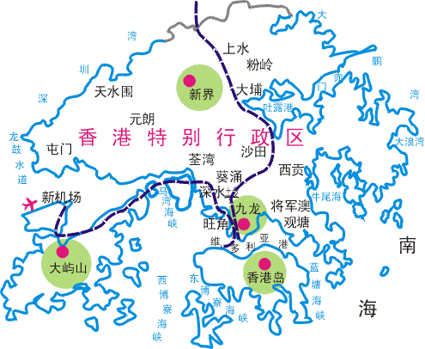
香港経済と中国

Slide 2
第二次世界大戦後
朝鮮戦争
→中国に対して国連が禁輸措置
→香港は中継貿易港としての機能を失う
→失業者+中国から大量の難民
→香港で製造業（小回りのきく労働集約産業）
→輸出指向

Slide 3
香港経済の特徴
＊自由放任体制
（小さな政府、税金負担少ない）
＊政府は工業化に必要なインフラ整備
簡素な法制度
＊廉価な労働力
＊香港人の企業家精神旺盛
＊米をはじめとして香港製品を吸収
（OEM生産）
＊先進国の多国籍企業の展開

Slide 4
国際金融センターとしての香港
金融のグローバリゼーション
アジアに金融センター～24時間金融取引可能に→香港は自由な経済体制
人的資源～勤勉、高い英語能力
ソフト～整備された法、会計制度
ハード～通信、航空路線網

Slide 5
中国の改革開放と香港
香港の経済成長→労働力不足→賃金の高騰
→中国の改革開放政策
香港に隣接する広東省（開放の最前線）
労働力を求めて広東省に進出
(90年代後半から徐々に変化）
「前店後廠」
香港は再び中国の中継港に
中国のための金融センターの役割

Slide 6
香港の返還
82年サッチャー訪中、84年中英共同声明
統治を終えようとする香港に民主化の芽
85年から立法評議会議員選挙
+教育の普及、経済成長
返還前数年
①中国投資ブーム～香港への資金流入
②中国企業の香港進出ラッシュ
③低金利を背景とした不動産投資

Slide 7
返還前後
一国二制度
アジア通貨危機
→香港ドルの割高感
→香港ドル売り圧力→固定相場を守る
→投資の冷え込み、周辺諸国の不景気
→マイナス成長に
→失業率急上昇（02年 7.3％）
港人治港→外交と国防を除く高度な自治権

Slide 8
返還後
初代行政長官 董建華（親中派によって選出）
曽蔭権（選挙委員会委員によって選出）
2012年7月より梁振英→17年より普通選挙
→中国認めず
小さな政府と福祉要求
国家安全法が中国で成立（2015年）

Slide 9
物流センター・金融センターとしての役割
コンテナ取扱量～07年に香港は上海に追い越される
（中国の港湾・空港の整備で香港に翳り）
華南の物流ハブに～高速道路網の建設
金融センター～ソフト面では上海より優位
内外資本取引が完全に自由
香港㌦は米㌦の裏付け
中国企業の香港市場での上場～国際市場での評価をうける（トレーニング）

Slide 10
コンテナ取扱量(2013年、TEU)
 | 港湾名 | 取扱量（TEU)
1 | 上海（中国） | 33,639,500
2 | シンガポール | 32,578,300
3 | 深圳（中国） | 23,278,000
4 | 香港 | 22,288,000
5 | 釜山（韓国） | 17,680,000
6 | 寧波（中国） | 16,770,000
7 | 青島（中国） | 15,520,000
8 | 広州（中国） | 15,300,000
9 | ドバイ（UAE) | 13,641,000
10 | 天津（中国） | 13,000,000
11 | ﾛｯﾃﾙﾀﾞﾑ(ｵﾗﾝﾀﾞ） | 11,621,249

Slide 11
中国経済の発展に果たす香港の役割
人民元の国際化の実験地としての香港
「一国二制度」の枠組みのもと，本土と異なる金融制度
人民元預金の解禁（2004年～）
人民元建て債券の発行（2007年～）
人民元による貿易決済（2009年～）
香港と上海の棲み分けは可能

Slide 12
香港経済への懸念
03年6月～香港と中国本土の経済・貿易緊密化協定→香港企業の中国へのサービス市場への参入規制緩和
試作品の製造、原材料の調達などが中国に移転→香港の機能の低下
新たに医療・文化・コンテンツ産業を振興
→ビジネス拠点の集積地として中国の経済発展に貢献

Slide 13
台湾経済の発展メカニズム
1949年 国民党（蒋介石） 中華民国
50年代 輸入代替工業化戦略
60年前後 輸出指向工業化戦略
①台湾ﾄﾞﾙの切り下げ
②輸出向けの原材料輸入の関税引き下げ
+豊富な労働力、企業家精神
→労働集約型工業製品の輸出

Slide 14
70年代 労働力不足（賃金上昇）
→技術集約産業へ
重化学工業分野へ（自動車や造船は失敗したが）
80年代 パソコンの製造
→生産ばかりでなく設計技術も蓄積
（ＯＥＭからＯＤＭへ）
資本集約型、技術集約型産業にも挑戦
ＴＳＭＣ（ピュア・ファウンドリー）

Slide 15
台湾企業の対中国投資
台湾 三不政策（接触せず、交渉せず、妥協せず）
中国 三通政策（通信、通航、通商）
プラザ合意～台湾ﾄﾞﾙ高
外貨の持ち出し 一人500万米ドル
中国への墓参り・親戚訪問の解禁
→労働集約産業の対中投資進む
華南地区から華東地区へ

Slide 16
中台経済関係の再構築
01年 ノート･パソコンを対中投資禁止品目からはずす
02年 半導体 条件つき認可
新たな形態
①試作を台湾で、大量生産を中国で
②機械設備、部材は台湾から供給、加工を中国で
③高級品は台湾で、中下級品を中国で
10年2月～大型液晶パネルや半導体も解禁～ただし次世代の工場を台湾に設置が条件

Slide 17
台湾ハイテク産業の対中傾斜
安価な労働力から中国市場の開拓へ
→現地ニーズにあった半導体の売り込み
華南から長江デルタへ
台湾主要IT関連機器製造業の中国内生産比率95年14.0％→08年91.9％
対中依存度が高すぎることの懸念
台湾の空洞化の懸念

Slide 19
台湾の輸出先（財政部web)
2010年（2780億㌦）
2015年（2853億㌦）

Slide 20
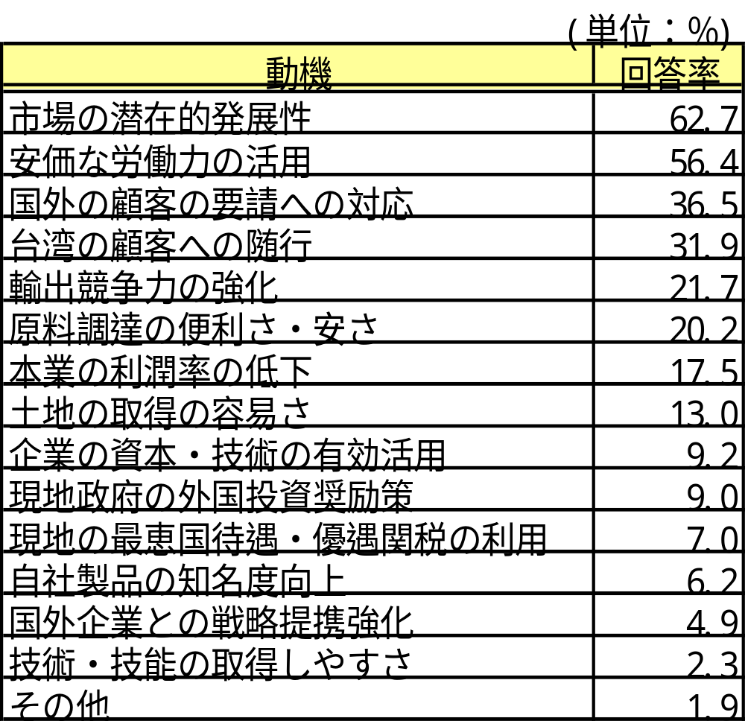
台湾情報電子産業の対中投資の動機
（2006年調査）
（注）調査対象は中国に投資をしている台湾情報電子企業（有効回答数1,454社）
（資料）台湾経済部統計処『製造業対外投資実況調査報告』2007年版
20
Notes:
20

Slide 21
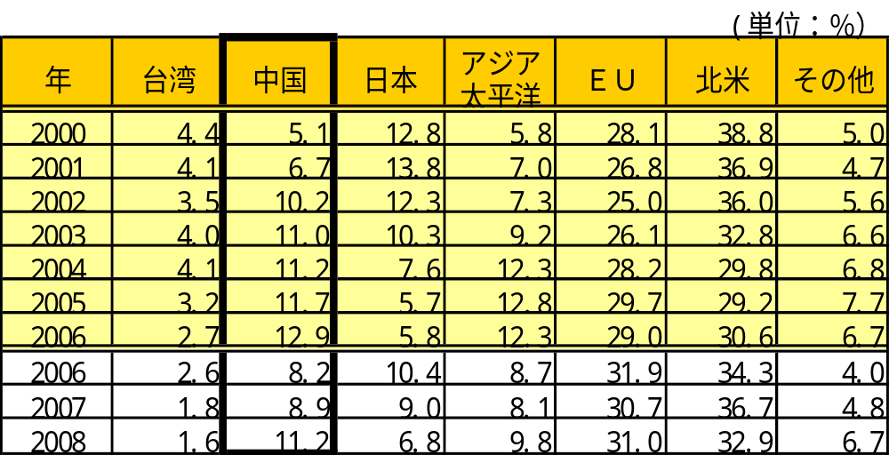
台湾IT関連機器製造業の地域別販売構成
～中国が北米、EUに次ぐ市場に浮上～
（注）製品の組み換えが行われているため、2006年を境に連続性を欠く。完成品のみで部品類を含まない。
（資料）資訊工業策進会産業情報研究所提供資料
21
Notes:
21

Slide 22
台湾ハイテク産業の対中投資の変化
（1990年代末～）
進出先の変化
  華南地域から長江デルタ地区（上海市・江蘇省・浙江省）にシフト
  ハイテク製品の生産に必要な人材の確保、現地市場の開拓の重要性の高まりがその背景に
    長江デルタ地区には、大学や研究機関が多く、経済的に豊かな中国沿海部の中心でもあるため
  北京などに研究開発センターを設ける事例も増加
22
Notes:
22

Slide 23
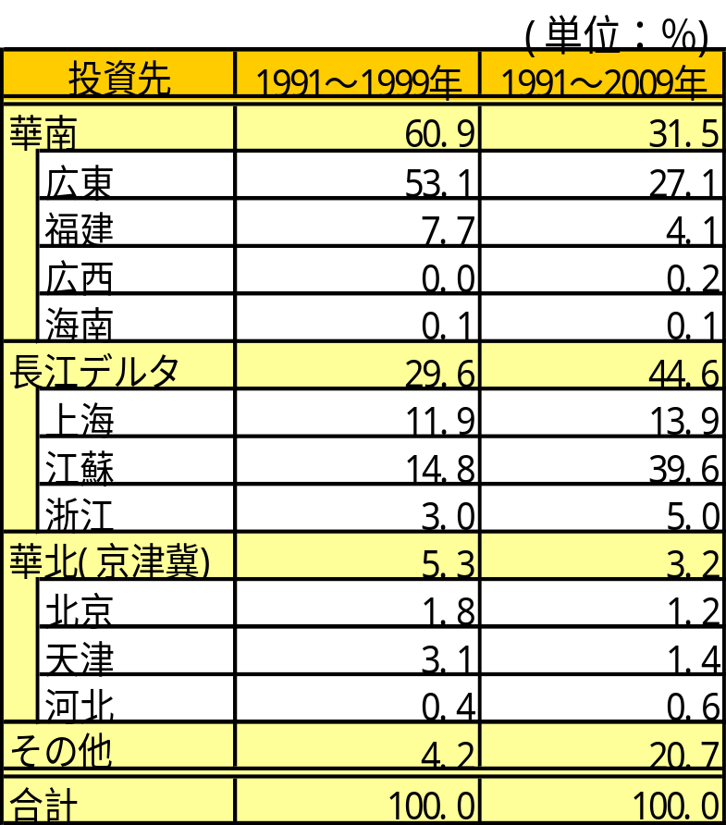
台湾ハイテク産業の対中投資先の変化
～華南から長江デルタへ～
(注)台湾経済部投資審議委員会の認可額ベース。ハイテク産業の定義は、1991～1999年が電子電器製品、精密器械の合計、1991～2009年が電子部品製造業、コンピュータ・電子製品・光学製品製造業、電力設備製造業の合計。
(資料)台湾経済部投資審議委員会『投資年報』各年版
23
Notes:
23

Slide 24
前年比江蘇省6.9％減、福建省55.0％減、金融分野が増加

Slide 25
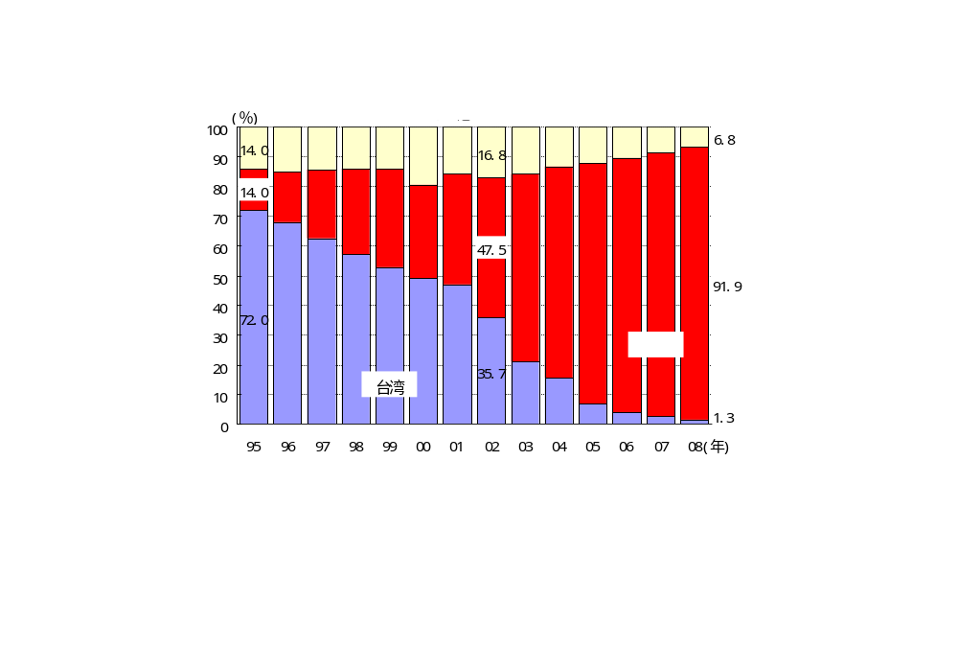
台湾IT関連機器製造業の中国生産比率
～生産面で中国に強く依存～
（注）製品の組み換えが行われているため、連続性を欠く。完成品のみで部品類を含まない。
（資料）資訊工業策進会産業情報研究所提供資料
25
Notes:
25

Slide 26
中国一極集中リスクへの対応
契機（2003年頃～）
  重症急性呼吸器症候群（SARS）の流行
  電力不足
  出稼ぎ労働者不足（「民工荒」）や賃金上昇、労働者保護強化、労働争議の増加
  人民元切り上げ観測の高まり
  環境保護強化
ベトナムなどへの生産拠点の分散の動きも
  ただし、ベトナムでも労働争議などの問題があり、分散計画の執行は遅れ気味
26
Notes:
26

Slide 27
現在は好影響のほうが目立つ
台湾企業の世界シェアは大きく拡大
  ノート型パソコン 1999年49％→2008年92％
台湾の部品産業の拡大
  半導体産業売上高 1999年 4235億台湾ドル
  →2008年 1兆3473億台湾ドル
  液晶パネル生産額 1999年 225億台湾ドル
  →2008年 1兆1636億台湾ドル
台湾電気・電子産業の雇用者数も1999～2009年に30％増
27
Notes:
27

Slide 28
好影響永続のために求められる努力
中国のハイテク産業誘致策という誘惑
  潜在的な市場の成長性、高い関税率、手厚い優遇措置、技術を提供した少数の企業の投資だけの認可、など
  半導体、液晶パネル産業など、対中投資規制のさらなる緩和を求める声も強い
台湾ハイテク産業が技術開発・ビジネスモデルの革新を続けることができなければ、台湾経済の停滞をさせる道
28
Notes:
28

Slide 29
統一か独立か
49年から戒厳令
86年 民進党
92年国会改正
92年コンセンサス（一個中国、一中各表）
→その中身は各自が各々述べ合う
96年 総統直接選挙
省籍矛盾 本省人と外省人の対立
民主化の進展 本省人の国政への参加
→台湾化
一中一台
05年 反分裂国家法

Slide 30
世界同時不況後の香港・台湾と中国
08年秋のリーマン・ショック→中国は積極的な財政政策で経済成長を維持→香港・台湾とも中国との関係を維持
香港～CEPAや中国住民の香港への個人旅行
共存共栄こそが香港の発展の道
2014年～（2017年の香港特別行政区行政長官選挙をめぐって）雨傘革命

Slide 31
台湾では
２０１０年、中国との間に「経済協力枠組み協議」（ECFAと略称される）を調印
しかし，台湾の人々の中国に対する政治的な警戒心は依然として強い
総じて，中国との関係に関する社会のコンセンサスはまだ形成されていない
2015年11月 習近平-馬英九会談（首脳会談）
2016年1月 民進党の蔡英文が総統当選

Slide 32
経済協力枠組み協定調印
（08年馬英九政権発足後）
→中国人観光客の受入、直接投資の受入
10年6月 経済協力枠組み協定
＊中国の関税引下げ品目539（09年の台湾からの輸入額の16％超）
＊台湾267（09年の中国からの輸入額の10％超）
＊関税下げは3段階で2013年1月1日から総てゼロ
（台湾は中国人労働者は受け入れず、農産品の市場開放せず）

